Slide 1

АРХИТЕКТУРА ИНТЕЛЛЕКТУАЛЬНЫХ СИСТЕМ УПРАВЛЕНИЯ
Выполнил конкурсант межвузового этапа WorldSkills
Студент МИРЭА
Самойлов Сергей Дмитриевич

Slide 2
Введение в разработку
Использованые средства: ЯП – python 3.8
Модули:
pygame – визуализация виртуальной среды
Json – сохранение структуры данных обученной модели в виде строчки и дальнейшего представления данных в виде программого кода
Time – паузы в выполнении программы

Slide 3
Обоснование использования выбранного ЯП
ЯП Python, начиная с версий 3.X предоставляет возможности быстрой разработки следующими привилегиями:
Динамическая типизация
Неограниченный размер массивов (списков) в памяти
Наличие обширной (самой большой среды всех ЯП) базы модулей, которые позволяют решить любую поставленную задачу

Slide 4
Описание функционирования интеллектуальной системы
Модуль 1.
Было использовано статическое определение координат отрезков макета карты в коде.
Поле поделено на квадраты 50 на 50 пикселей
Каждому квадрату соответствует изображение, соответствующее изображению отрезка дороги на макете с данными координатами

Slide 5
Описание функционирования интеллектуальной системы
4.После определения структуры карты программно начинается этап визуализации5. За визуализацию отвечает модуль pygame, который производит вставку изображений по координатам из заданной структуры данных.
5.Пояснение: процесс визуализации представлен в методе класса среды “update” для упрощения кода и многократного использования данной функции.

Slide 6
Описание функционирования интеллектуальной системы
6. События (нажатия кнопок) определяются программно с помощью отслеживания координат нажатия правой кнопкой мыши, производится соответствие координатам кнопки и вызывается соответствующий метод.
Пояснение: Характерно для всех кнопок
7. Переход управления от главного метода рендера среды к методам, привязанным на кнопки осуществляется за счёт выхода из главного цикла программы и переходу к циклу конкретного метода. После завершения цикла конкретного метода координаты автомобиля сохраняются и управление вновь переходит в главный цикл.

Slide 7
Описание функционирования интеллектуальной системы
8. Нейросеть (ИС)
Подход к обучению нейронной сети с примерами (Свёрточные, Полносвяные) в данном случае не работает, так как у нас нет правильных данных для обучения.
К тому же, среда разделена на дискретные ячейки, поэтому можно определить текущее состояние транспортного средства и возможные варианты действий.

Slide 8
Описание функционирования интеллектуальной системы
Исходя из этого, был выбран подход Q-обучения модели по Марковским процессам принятия решения и уравнению Беллмана.
Пояснение: Для перекрёстков была создана структура данных по типу Коориданты:[Вариант действий 1: Значение Приоритета1, Вариант действий 2: Значение Приоритета 2]
Каждый этап обучения обновляет данную структуру по следующему принципу:

Slide 9
Описание функционирования интеллектуальной системы
Если автомобиль выбрал направление на перекрёстке и доехал до следующего перекрёстка, то вознаграждение за это действие равняется 5.
В ином случае (транспортное средство сошло с трассы или наткнулась на кирпич).
Вознаграждение за это действие равняется -5.
Транспортное средство возвращается в начальные координаты (старт).

Slide 10
Описание функционирования интеллектуальной системы
После определения вознаграждения происходит обновление значения приоритета последнего вырбранного действия в вышеупомянутой структуре данных по формуле (уравнению Беллмана):
ЗначениеПриоритета = (1-Коэффициент обучения)*ЗначениеПриоритета + КоэффициентОбучения*вознаграждение

Slide 11
Описание функционирования интеллектуальной системы
Структура данных сохраняется в файле q_val.txt
И представляет собой обученную модель

Slide 12
Сравнение созданной интеллектуальной системой с требованиями конкурсного задания
Первый модуль
Соответствия:
1. Наличие и функционирование кнопок
“Старт”, “Стоп”, “Остановка обучения”,
“Тест управления”. Наличие кнопки “Пауза”.
2. Наличие всех компонентов из исходников,
необходимых для визуализации макета.

Slide 13
Сравнение созданной интеллектуальной системой с требованиями конкурсного задания
Несоответствия:
Не функционирует кнопка “Пауза”.
2. Неверное сохранение модуля 1.
Модуль2:
Соответствия:
Функционирование кнопки “Начать обучение”.
Наличие базы данных и всех нужных в ней полей.

Slide 14
Сравнение созданной интеллектуальной системой с требованиями конкурсного задания
3. Наличие методов БД, заполняющих её новыми данными об итерациях обучения и прохождении пути.
4. Наличие файла с таймингами проверки базы данных.
5. Модуль 2 сохранён корректно.
Несоответствия:
Кнопка “Остановить обучение” не функционирует.

Slide 15
Сравнение созданной интеллектуальной системой с требованиями конкурсного задания
2. На интерфейсе нет счётчика итерации обучения и времени прохождения пути транспортным средством.

Slide 16
Комментарии
Написанный код содержит комментарии к ключевому функционалу интеллектуальной системы. Комментарии написаны на русском языке без орфографических ошибок.

Slide 17
Отступы и переменные
Отступы и названия переменных оформлены в соответствии с синтаксисом и стандартами языка Python и стилем(стандартом) кода PEP-8, который создан в среде python-программистов и является эталоном по оформлению кода.

Slide 18
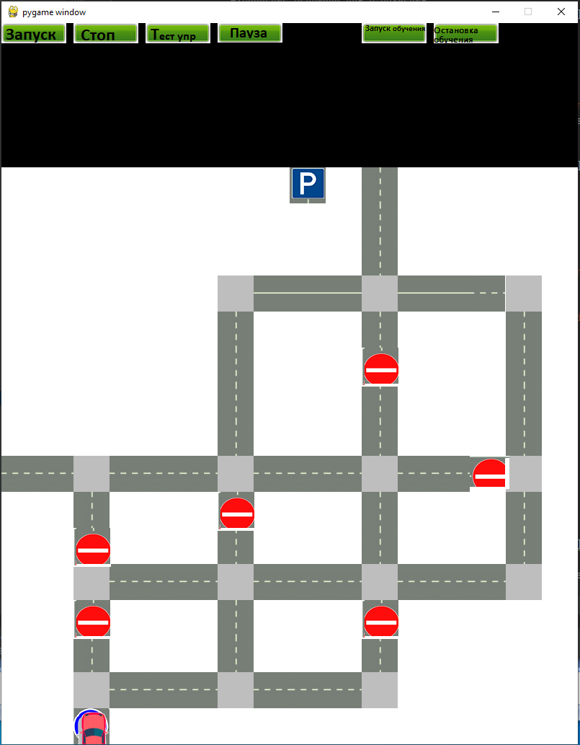
Демонстрация интерфейса

Slide 19
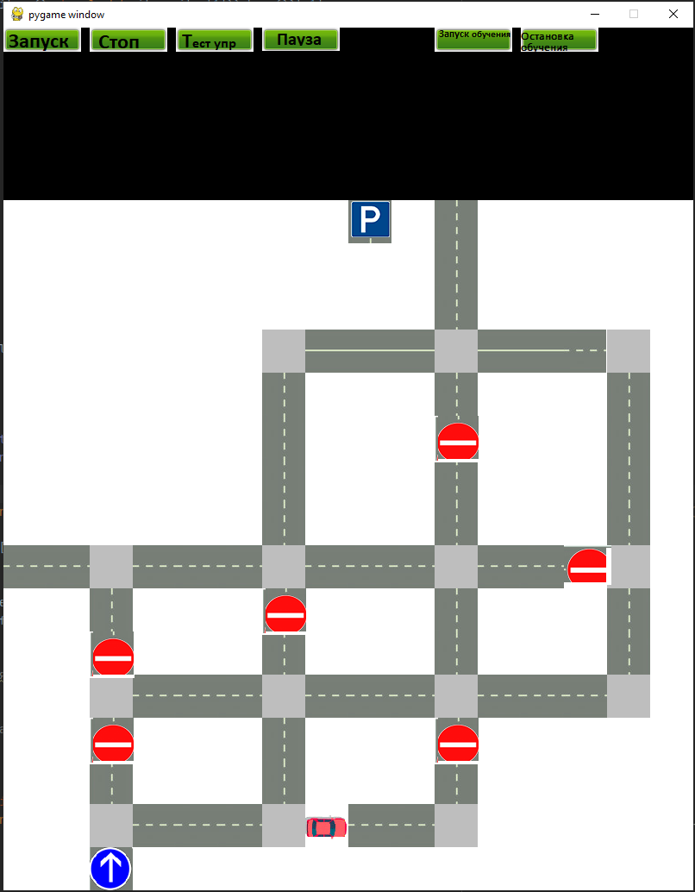
Демонстрация обучения
Начало обучения

Slide 20
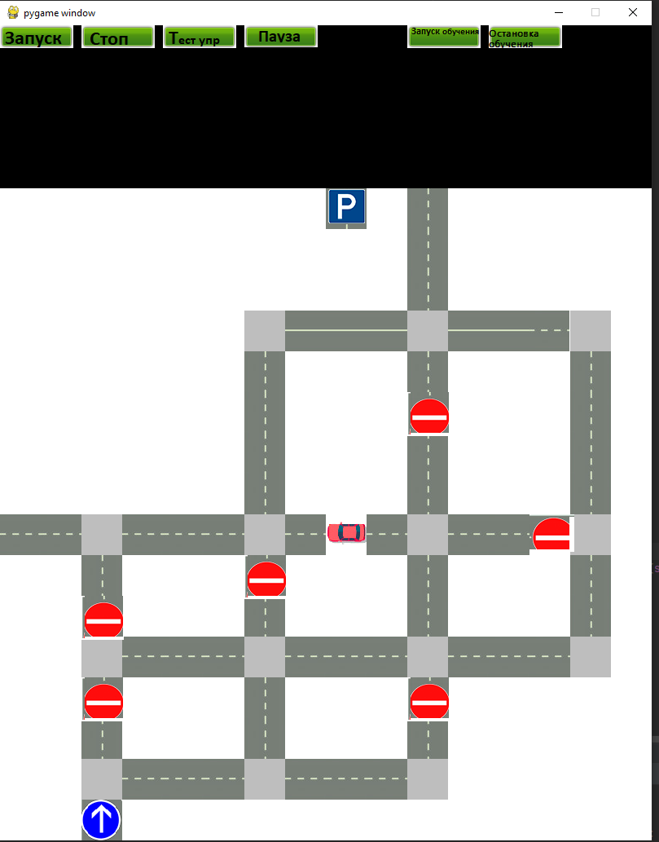
Демонстрация обучения
Середина обучения

Slide 21
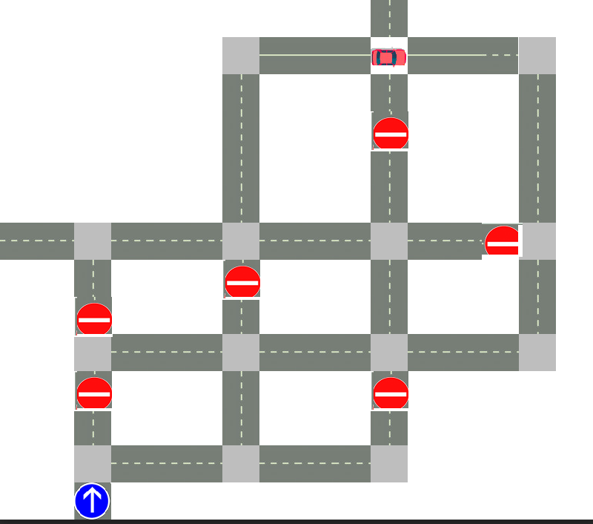
Демонстрация обучения
Обучение подходит к концу

Slide 22
Вывод
Работа выполнена в полном объёме, проведён рефакторинг кода, анализ несоответствий информационной системы требованиям конкурсного задания, приведено обоснование использования выбранных технологий.

